Slide 1
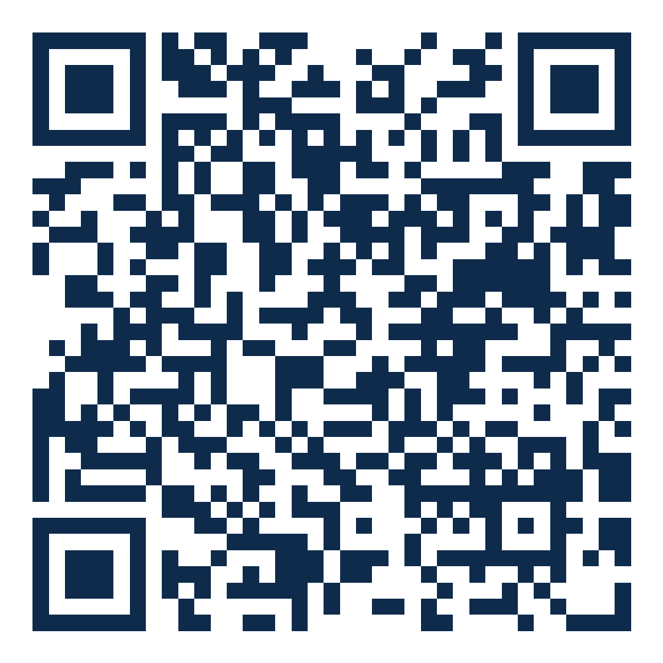
Cliente ideal o Buyer persona
¡Encuentra más contenido de esta herramienta en La Brújula del Emprendedor! Escanea el código QR para iniciar sesión y dirígete al área Propuesta de Valor -- nivel 1.
¿Qué es?
Un buyer persona es una construcción ficticia del cliente ideal de tu empresa, basada en información real y supuestos informados. Te ayuda a entender mejor a quién le vendes, qué necesita y cómo tomar mejores decisiones de producto, marketing y ventas.
Instrucciones
Piensa en tu cliente principal: aquel que más compra o al que más te interesa atraer.
Imagina a una sola persona, no a un grupo. Así será más fácil ponerte en su lugar.
Completa cada recuadro con información concreta y simple. No necesitas textos largos.
Si no tienes datos exactos, usa tu experiencia, observación y lo que ya sabes de tus clientes.
Puedes completar la plantilla de forma digital o a mano.

Slide 2

Cliente ideal o Buyer persona
Foto o dibujo
Antecedentes
Contexto general de la persona: cómo es su día a día, su realidad personal o laboral.
Objetivos
Qué busca lograr esta persona, tanto a nivel personal como relacionado con tu producto o servicio.
Nombre:
Intereses
Temas, actividades o cosas que le gustan y a las que dedica tiempo o atención.
Desafíos
Problemas o dificultades que enfrenta y que tu emprendimiento podría ayudar a resolver.
Edad o rango etario:
Género:
Nivel de estudios:
Estado civil:
Otros datos como ocupación, lugar de residencia, estilo de vida:
Frustraciones
Situaciones que le generan molestia, insatisfacción o cansancio en relación con el problema que enfrenta.
Temores
Miedos o riesgos que percibe (por ejemplo, perder dinero, equivocarse, perder tiempo).

Slide 3
Cliente ideal o Buyer persona
Foto o dibujo
Antecedentes
Objetivos
Nombre:
Intereses
Desafíos
Edad o rango etario:
Género:
Nivel de estudios:
Estado civil:
Otros datos como ocupación, lugar de residencia, estilo de vida:
Frustraciones
Temores

